Slide 1
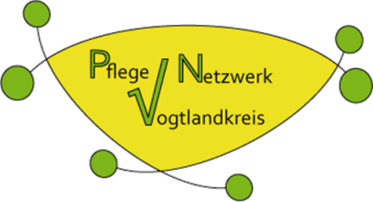
„Pflegenetzwerk Vogtlandkreis“
10. Netzwerkkonferenz

Slide 2
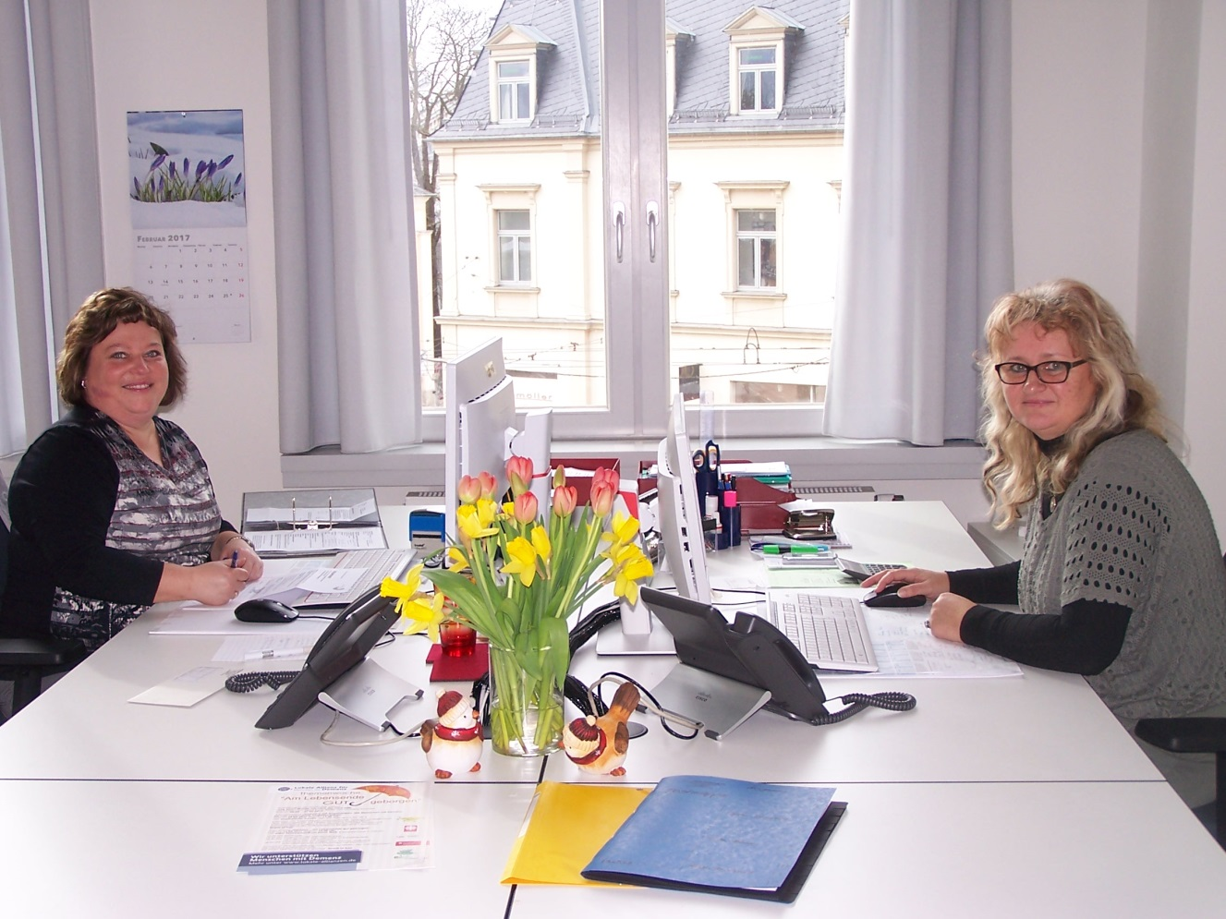
Mitarbeiter
Silke Böhm
Koordinatorin Servicestelle / Musterwohnung
Conny Ruttloff
Sachbearbeiterin Pflegenetzwerk

Slide 3
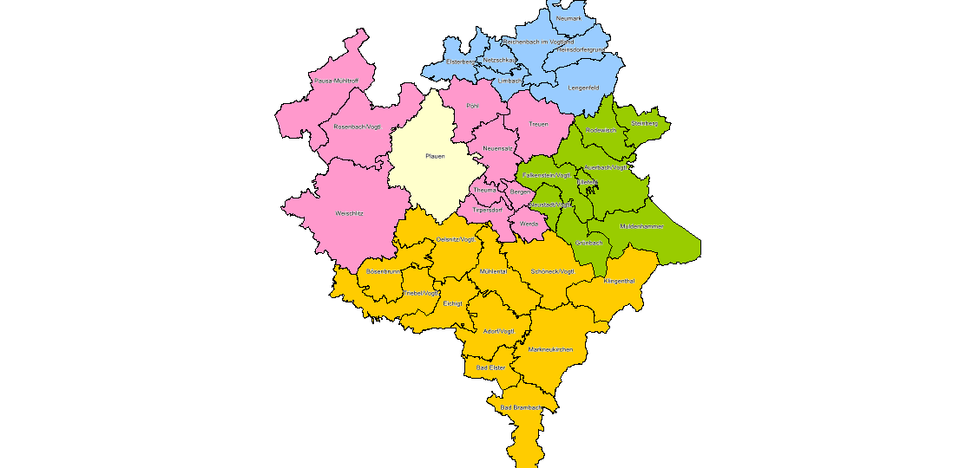
Netzwerkpartner
36 Netzwerkpartner
42 Ansprechpartner
13 Netzwerkpartner
19 Ansprechpartner
20 Netzwerkpartner
35 Ansprechpartner
4 Netzwerkpartner
7 Ansprechpartner
15 Netzwerkpartner
24 Ansprechpartner
14 Netzwerkpartner
17 Ansprechpartner

Slide 4
Arbeitsschwerpunkte
Arbeitsgruppen
Beratungsangebote
Versorgungsanalyse
Fachkräftesituation
Öffentlichkeitsarbeit
Fachtage / Weiterbildungen

Slide 5
Arbeitsgruppen
Sozialregion
Betriebliche Gesundheit
Lenkungsgruppe
Lokale Allianz für Menschen mit Demenz
Landes- / Bundesebene
Runder Tisch Pflege
Begleitkreis Pflege
Nachbarschaftshelfer
Landkreis
1-2 mal im Jahr
Demenzdialog im KH
Netzwerktreffen der Pflegekoordinatoren
Betriebliche Gesundheit
Migration und Flüchtlinge

Slide 6
Beratungsangebote
Wohnraum-beratung
Telefongespräche
Persönliche Gespräche
Haus-besuche

Slide 7
Analyse der Versorgungssituation
Abfrage
1. Sondierungs-gespräch
Ergebnis-präsentation
Vorgespräche mit AOK
AG-Treffen

Slide 8
Fachkräftesituation
Zunehmendes und spürbares Problem in der Region
Pflegenetzwerk setzt besonderen Fokus
Projektschwerpunkte in diesem Jahr

Slide 9
Fachtage / Weiterbildungen
Fachtage
Neue Begutachtungsrichtlinien
Betriebliche Gesundheit
Weiterbildungen
Gewalt und Agression in der Pflege
Informationsveranstaltungen
Care4Future
Themenwoche Demenz
Palliativfachtag
Generalisierte Pflegeausbildung

Slide 10
Weitere Projekte
Heimleiterstammtisch
Schülerbefragung
Kampagne „Notfallmappe“
Kommunale Anlaufstellen
Antragsberatung
SGB XI §45 b/d

Slide 11
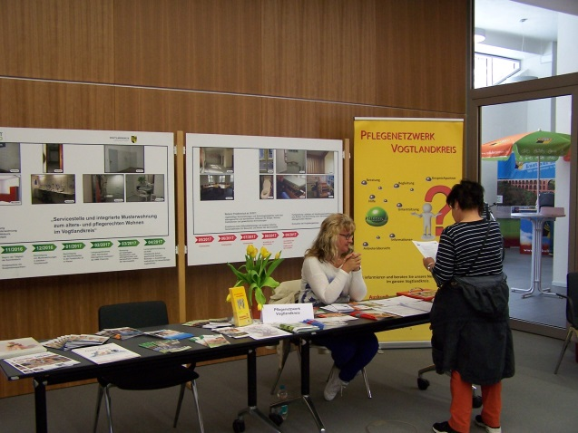
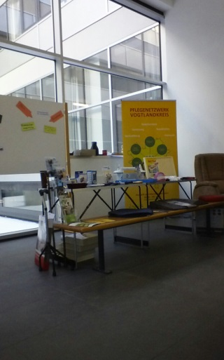
Öffentlichkeitsarbeit
Medien
Vorträge
Messen
Informations-veranstaltungen

Slide 12
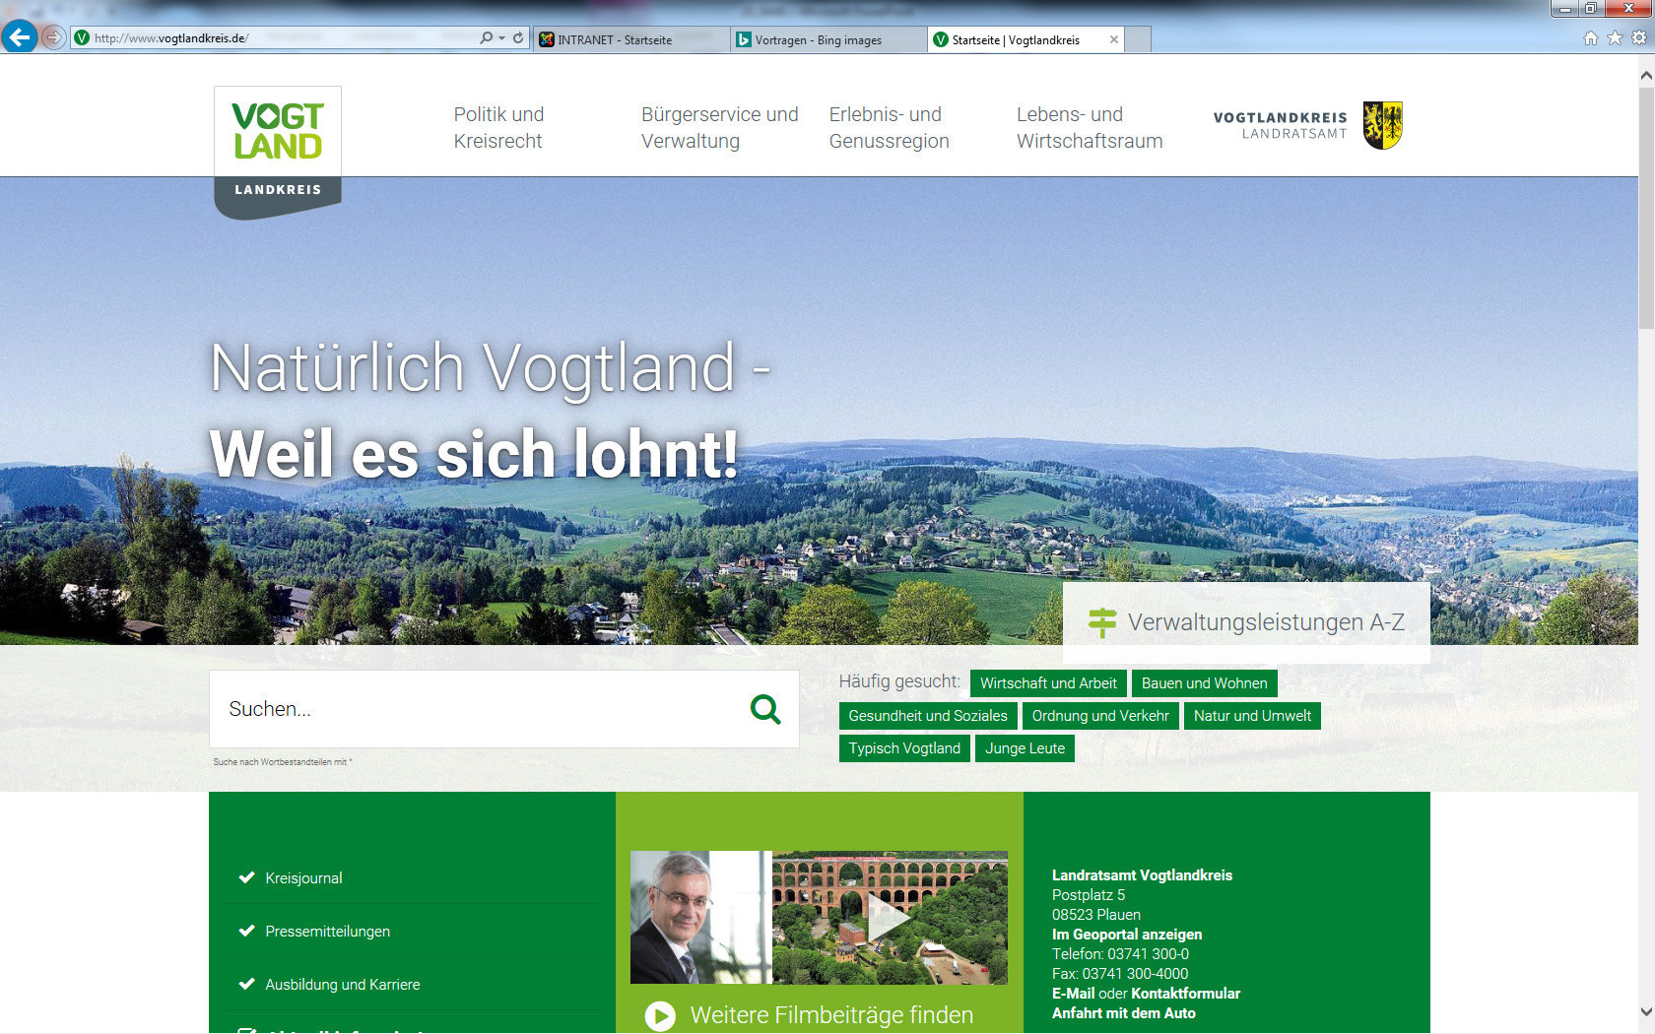
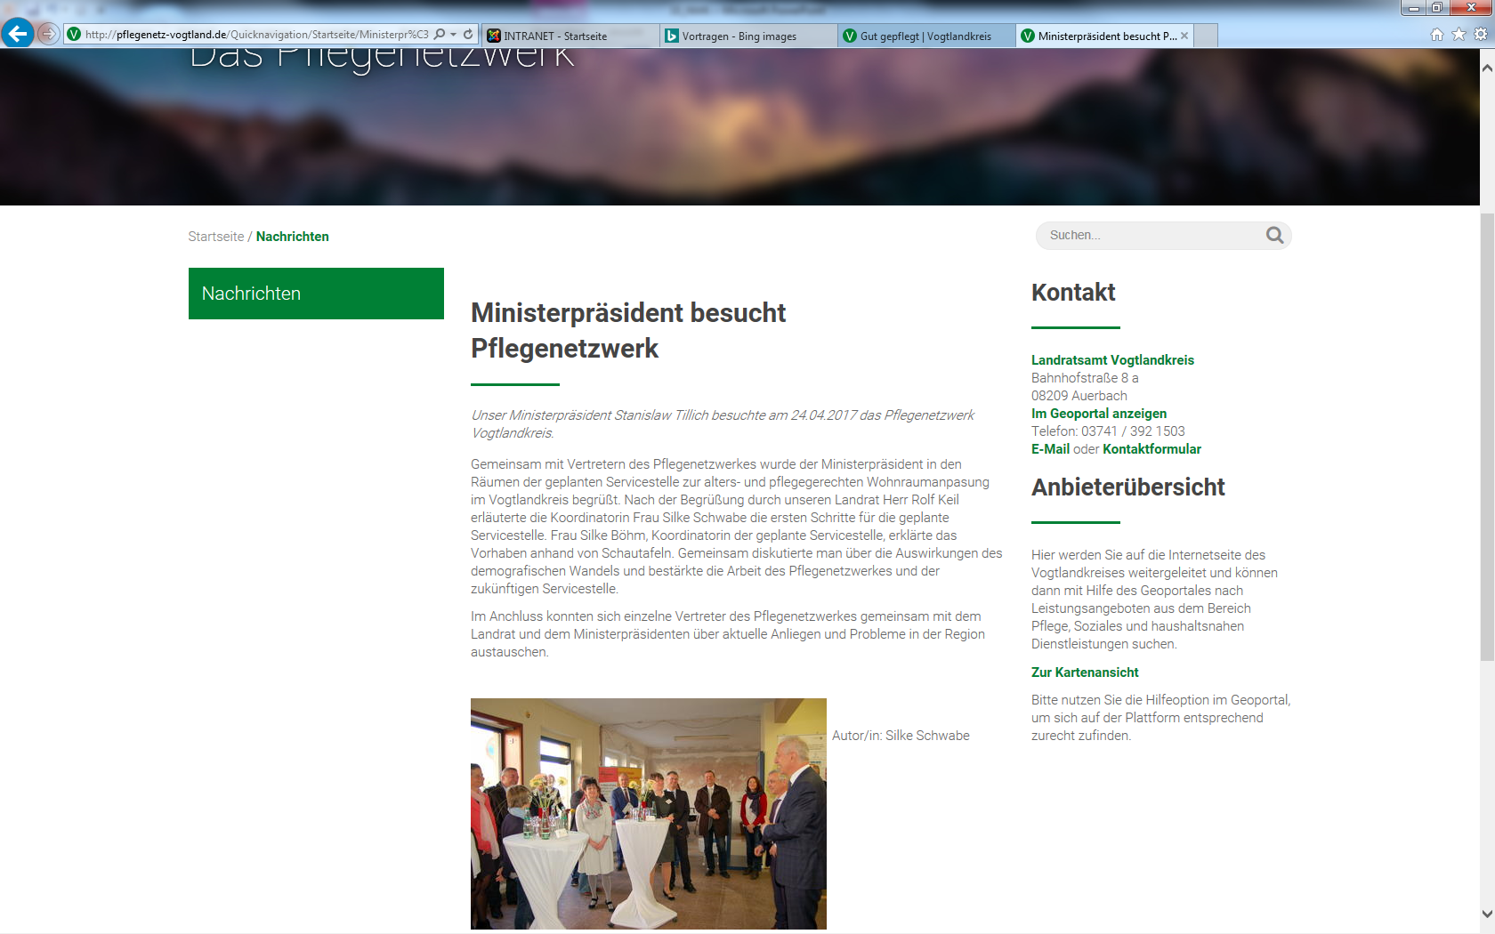
Öffentlichkeitsarbeit
Neuer Internetauftritt
www.pflegenetz-vogtland.de
Interner Bereich mit neuem Aufbau und Marktplatz

Slide 13
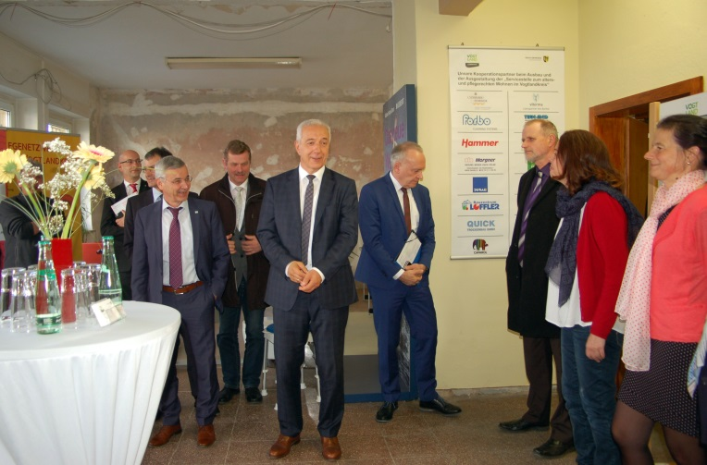
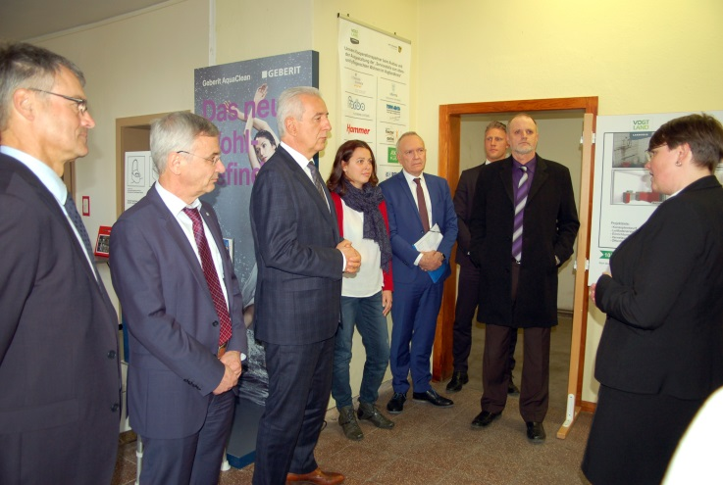
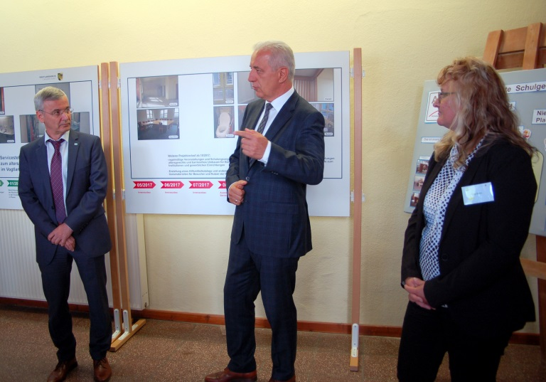
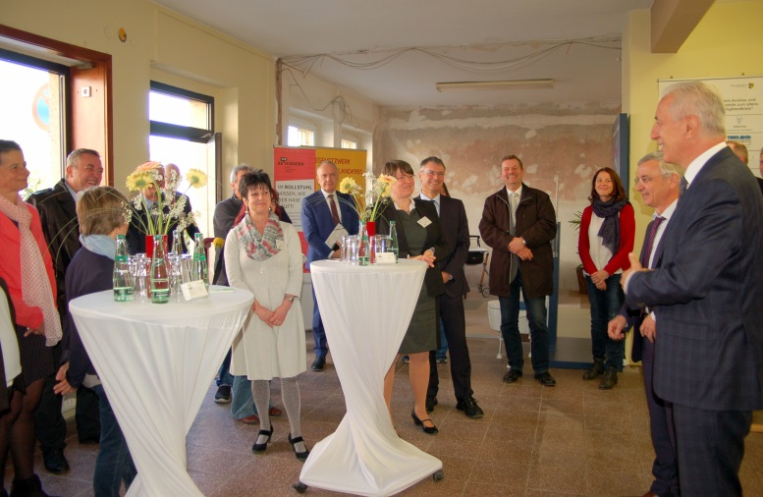
Dank und Anerkennung!

